Slide 1
আসসালামু আলাইকুম
মোঃমুনছুর আহমেদ
সহকারি শিক্ষক
টামটা আদর্শ উচ্চ বিদ্যালয়
শাহরাস্তি, চাঁদপুর।
সাধারণ বিজ্ঞান
দ্বাদশ অধ্যায়
মানব দেহ বৈচিত্র
নবম শ্রেণি

Slide 2
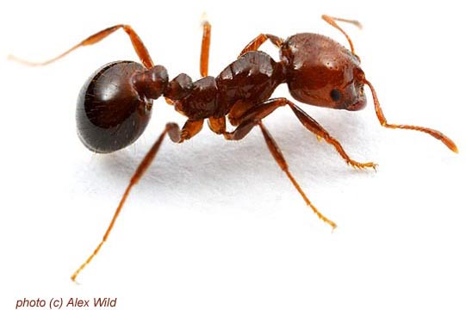

Slide 3
কেন্দ্রীয় স্নায়ুতন্ত্র
(মস্তিষ্ক)

Slide 4
এই পাঠ শেষে শিক্ষার্থীরা-
কেন্দ্রীয় স্নায়ুতন্ত্র কী তা বলতে পারবে।
মস্তিষ্কের বিভিন্ন অংশের নাম উল্লেখ করতে পারবে।
মস্তিষ্কের লম্বচ্ছেদ অংকন করতে পারবে।
মস্তিষ্কের বিভিন্ন অংশের কাজ ব্যাখ্যা করতে পারবে।

Slide 5
কেন্দ্রীয় নালী
সংজ্ঞাবহ স্নায়ু
হোয়াইট মেটার
গ্রে মেটার
গ্রাহক যন্ত্র (ত্বক)
(মস্তিষ্ক)
আজ্ঞাবহ স্নায়ু
ক্রিয়াস্থল ঐচ্ছিকপেশী

Slide 6
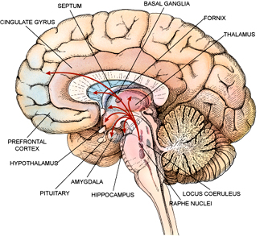
চলো একটি ভিডিও দেখি
মস্তিষ্কের বিভিন্ন অংশ
সেরিব্রাল হেমিষ্ফিয়ার
গুরুমস্তিষ্ক
হাইপোথ্যালাম্যাস
মধ্যমস্তিষ্ক
লঘু মস্তিষ্ক
মেডুলা

Slide 7
সেরিব্রাল হেমিষ্ফিয়ার
গুরুমস্তিষ্ক
হাইপোথ্যালাম্যাস
মধ্যমস্তিষ্ক
মেডুলা
(ব্রেইন স্টিম)
লঘু মস্তিষ্ক
(সেরিবেলাম)

Slide 8
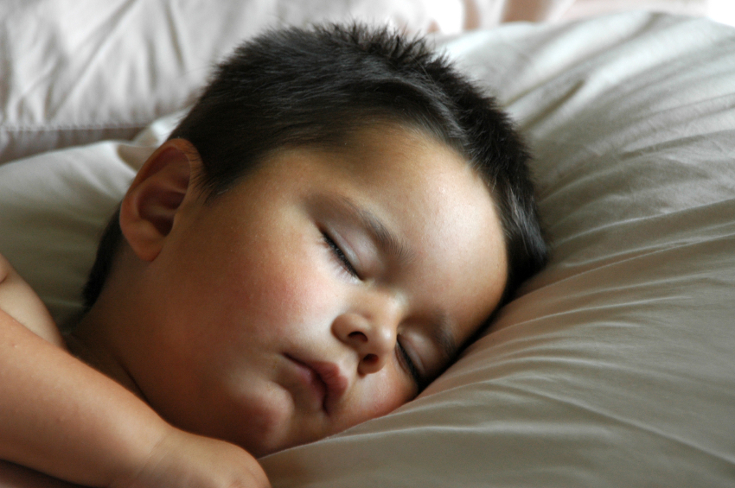
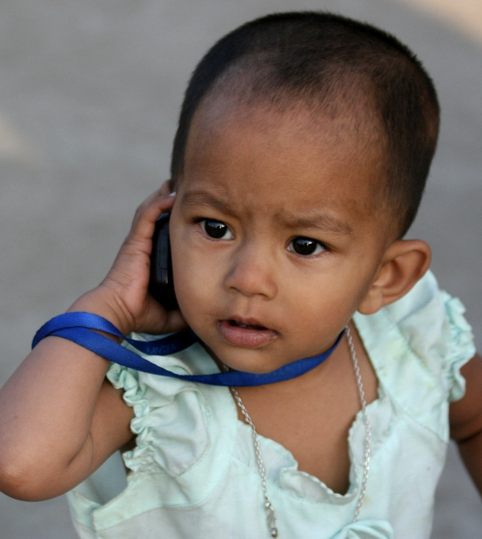
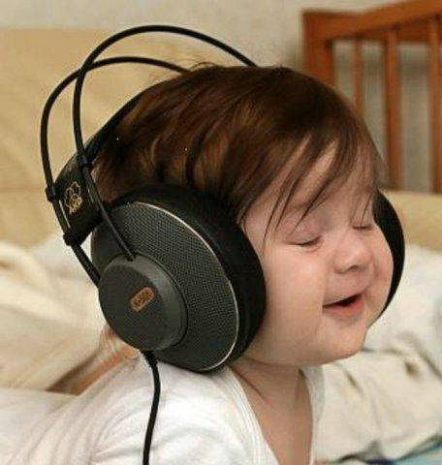
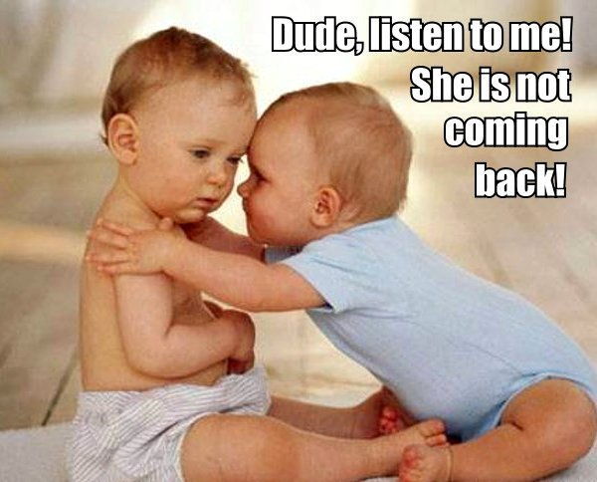
ঘুম
ক্রোধ
দৃষ্টি
শ্রবণ
ভয়
ইচ্ছা
গুরুমস্তিকের কাজ
don’t

Slide 9
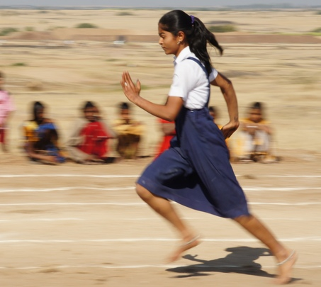
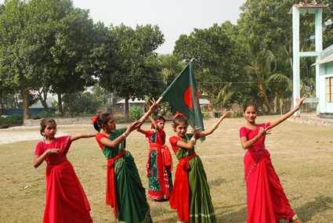
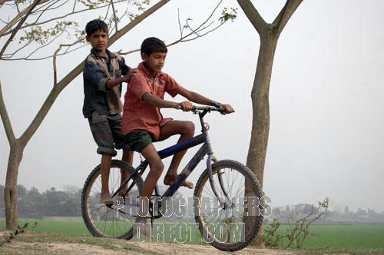
লঘুমস্তিষ্কের কাজ
দৌড়
_{হাটাচলা}
সাইকেল চালানো
নাচ
লঘুমস্তিষ্কের কাজ

Slide 10
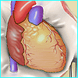
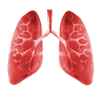
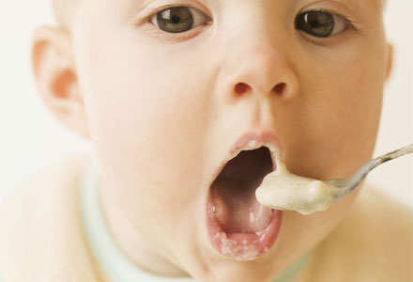
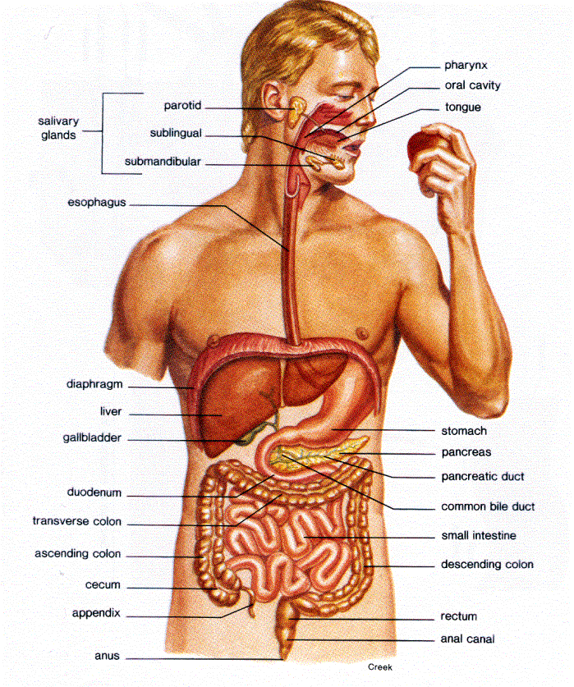
খাদ্য গ্রহণ
মেডুলার কাজঃ
হৃদস্পন্দন
শ্বাসক্রিয়া
খাদ্য পরিপাক

Slide 11
দলীয় কাজ
খ দল
ক দল
খ দল
মস্তিষ্কের বিভিন্ন অংশের নামগুলো লিখ।
গুরুমস্তিষ্কের বিভিন্ন অংশের
কাজগুলো লিখ।

Slide 12
মূল্যায়ন
মস্তিষ্কের সর্ববৃহৎ অংশটির নাম কী?
লঘু মস্তিষ্কের কাজগুলো কী কী?
মধ্যমস্তিষ্কের কাজে ব্যঘাত থাকলে
কি ধরনের সমস্যা হবে?

Slide 13
বাড়ির কাজঃ
মস্তিষ্কের লম্বচ্ছেদ অংকন করে
তার বিভিন্ন অংশ চিহ্ণিত কর।

